Slide 1
Neues von Klett Referentin: Christiane Frederickson (Klett):cfklett@aol.com Herzlich willkommen!
Ernst Klett Sprachen

Slide 2
Stadt, Land, Fluss Lesereihe

Slide 3
Spannende Tour im Schwarzwald: Lesestrategien
Was kann man vom Titel und Umschlagbild erwarten?

Slide 4
Spannende Tour im Schwarzwald: Lesestrategien
Was wissen wir über den Schwarzwald?
Wortigel: Pflanzen/Tiere/Aktivitäten/Menschen im Wald
INHALTSANGABE AUF DEM UMSCHLAG:
Tobias hat zum Geburtstag ein neues Mountainbike bekommen.
Zusammen mit seinem Freund Max geht es auf seiner ersten
Tour die Schwarzwaldhochtraße hinauf. Plötzlich fährt ein Auto
sehr schnell aus dem Wald auf die Straße– nicht ohne Grund,
denn wenig später machen die Freunde im Wald eine spannende
Entdeckung….
Welche Erwartungen haben wir nun? Warum?

Slide 5
Spannende Tour im Schwarzwald: Vorschläge für Lesestrategien
Fragen zu explizit oder implizit im Text angegebenen Informationen
Kapitelüberschriften: Hypothesen aufstellen
Hauptinformation in jedem Kapitel zusammenfassen
Text in Sinnabschnitte einteilen und Überschriften formulieren
Bilder beschreiben und den dazugehörigen Text umkreisen
Den Text hören
Weitere Bilder als Verständnishilfe anbieten
Fragen an den Text stellen
Text(-teile) in eine andere Darstellungsform übersetzen (Nacherzählung, Brief, SmS, Dialog, Zeitungsartikel….)
Text expandieren
….
….

Slide 6
„Spannende Tour im Schwarzwald“: Gruppenarbeit
Eure Aufgabe in Gruppenarbeit:
Jede Gruppe erhält mehrere Kapitel des Textes. Bitte lest den Text und konzentriert euch
pro Kapitel auf einen oder mehrere Aspekte, den/die ihr für signifikant haltet, egal ob das
jeweils für den logischen Verlauf der Geschichte relevant ist oder nicht.
Überlegt euch dann gemeinsam, wie man diese Aspekte sprachlich, bildlich oder
gestisch gestalten kann, sodass all eure eigenen Lerner (Anfänger bis Fortgeschrittene)
leicht erkennen, was ihr vermitteln möchtet.
Führt das vor und erklärt, warum ihr den Aspekt und welche Strategie verwendet habt.
BEISPIEL: in Kapitel 2 werden Kuckucksuhren erwähnt. Wer das für signifikant hält,
könnte für Anfänger eine Kuckucksuhr zeichnen und beim Stundenschlag xmal ‘Kuckuck”
rufen. Fortgeschrittene könnten einen Dialog in einem Uhrengeschäft führen (“‘das
sind ja tolle Uhren. Sind sie von Hand gearbeitet? Wie viel kosten die denn?”)

Slide 7
Spannende Tour im Schwarzwald: Lesestrategien
Was kann man vom Titel und Umschlagbild erwarten?

Slide 8
Spannende Tour im Schwarzwald: Lesestrategien
WEITERFÜHRENDE VERSTÄNDNISÜBUNGEN
Was kaufen sich die jungen Leute von den hundert Euros?
Was passiert mit den Kriminellen?
Michelle erzählt ihren Freundinnen von ihrem Erlebnis
www.badenpage.de/ausflugsziele/ausflugsziele-in-der.../lotharpfad.html‎
http://klettbib.livebook.de/978-3-12-556999-7/
Die links zur Schwarzwaldhochstraße, Freudenstadt und Baden-Baden im Buch anklicken

Slide 10
Zusatzmaterialien

Slide 11
33 Aussprachespiele: was können sie leisten?
Motivieren und sensibilisieren
Quasiauthentische Sprechanlässe und eine realitätsorientierte Sprachanwendung bieten
Die kommunikative Kompetenz erhöhen
Alle gleichzeitig aktiv beteiligen, d.h. das aktive und bewusste Aussprechen intensivieren….)

Slide 12
33 Aussprachespiele: was verlangen Aussprachespiele?
Die grundlegende Beherrschung phonetischer Formen
Die Kenntnis der Laut-Buchstaben-Beziehungen und wichtiger Regeln und Merkmale für die richtige Aussprache
Eine Konzentration auf die phonetische Form—neben den Anforderungen, die Spielverlauf und Spielinhalte mit sich bringen

Slide 13
33 Aussprachespiele: was ermöglichen sie ?
Den Abbau von Sprechhemmungen
Die Wiederholung und Festigung gelernter Formen
Die spielerische Verbindung von Aussprache, Wortschatz und Grammatik
Die situative Variation und den situationsangemessenen Gebrauch von Ausspracheformen
Methodenwechsel und Methodenvielfalt
Ganzheitliches Lernen, Lernen mit allen Sinnen

Slide 14
33 Aussprachespiele: was sind sie ?
Handlungsorientiert
Affektiv und kognitiv
interkulturell
Gut für die sonst Zurückhaltenden, denn sie sind angstfrei, entspannt und machen Spaß
Außerdem vermitteln sie ein Gemeinschaftsgefühl und entwickeln Teamfähigkeit

Slide 15
33 Aussprachespiele: Welches Sprachniveau wird vorausgesetzt?
Welches Sprachniveau?
Die Spiele sind für Lernende aller Stufen geeignet, da Wortschatz und Schwierigkeitsgrad leicht variierbar sind. Die Lehrenden entscheiden, ob sich die Spiele für ihre Lernergruppen in der vorgegebenen Form eignen oder ob die Spielmaterialien verändert werden sollten.

Slide 16
33 Aussprachespiele: “Stimmt denn das?
NIVEAU: * bis ***
PHONETIK-THEMA: Akzentuierung, Rhythmus, emotionale Sprechweise
LERNZIEL: Automatisieren, Anwenden
DAUER: 5 bis 10 Minuten

Slide 17
33 Aussprachespiele: “Post? Woher? Von wem?”
NIVEAU: * bis **
PHONETIK-THEMA: Akzentvokale
LERNZIEL: Differenzieren, Identifizieren,Automatisieren
DAUER: 5-10 Minuten
VORBEREITUNG: Namen mehrmals hören und nachsprechen
VORARBEIT: Städte auf der Landkarte finden

Slide 18
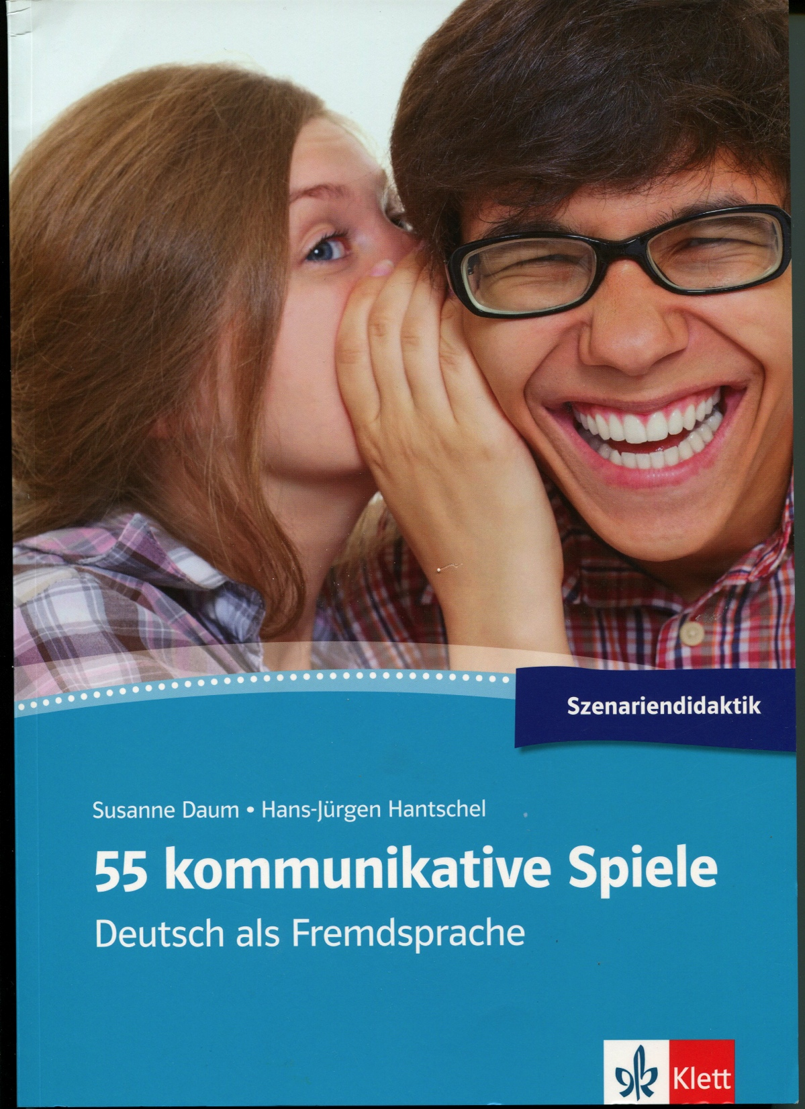
Zusatzmaterialien

Slide 19
55 kommunikative Spiele: Was sind Szenarien?
Angenommen, du klingelst an der Tür deiner Nachbarin, um sie darum zu bitten,
nach der Wohnung zu schauen, weil du für eine Woche verreist. Würdest du einfach
klingeln und sagen: “Grüß dich, schau doch bitte mal nach meiner Wohnung?
(Wohl kaum)
Stattdessen gäbe es zunächst eine Begrüßung; dann würde man ein wenig plaudern
(wie geht’s/ das Wetter…), und erst dann mit bestimmten Redemitteln zum eigentlichen
Thema lenken (“Ach, was ich dich fragen wollte….”), das Thema begründen (“Ich bin
eine Woche unterwegs…” und dann die Bitte aussprechen (Könntest du….)
Damit hättest du ein Szenario durchgespielt, nämlich das Szenario UM EINEN
GEFALLEN BITTEN
Szenarien sind Abfolgen kommunikativer Handlungen, die nach bestimmten Mustern
ablaufen

Slide 20
55 kommunikative Spiele: Um welche Szenarien geht es hier?
Die 13 wichtigsten Szenarien, die das G.I. Zertifikat Deutsch B1 und die
Europäischen Sprachenzertifikate beschreiben, lassen sich nach ihren kommunikativen
Zielen in vier Hauptgruppen unterteilen:
1: Das Verhalten anderer beeinflussen
(um Rat bitten und Rat geben; um einen Gefallen bitten; jemanden überreden;
jemanden einladen; sich beschweren; Dienstleistungsgespräche)
2: Soziale Kontakte pflegen
(Smalltalk und Alltagsgespräche; Handlungsbegleitende Gespräche –etwa mit
Handwerkern)
3: Informationen austauschen
(etwas erklären und Auskunft geben; um Informationen bitten; erzählen und berichten)
4: Meinungen austauschen
(Diskussion; Konsensfindung)

Slide 21
55 kommunikative Spiele: Wenige Szenarien kennen,viele Situationen bewältigen
Charakteristisch für Szenarien ist, dass mit einer relativ kleinen Anzahl an gleichen
oder ähnlichen Redemitteln in sehr vielen verschiedenen Situationen gehandelt werden
kann.
Mit “Guten Tag”, “Ich hätte gern…”,” Ich möchte…”, “Haben Sie vielleicht auch….?”
Kann man z.B. im Restaurant oder Hotel, in Geschäften, in der Apotheke, am
Fahrkartenschalter usw. agieren.

Slide 22
55 kommunikative Spiele: Szenarien schriftlich und mündlich
Viele Szenarien kommen in gesprochener und geschriebener
Sprache vor. Sie unterscheiden sich jedoch in der Wahl der
Redemittel. Es gibt beim Schreiben größere Unterschiede in der
Sprachregisterwahl ( formelle/ halbformelle/ informelle Sprache
als beim Sprechen.
Man geht beim Schreiben direkter vor als beim Sprechen. Beim
Sprechen wird das eigentliche Anliegen erst vorbereitet und es
gibt eine/n Gesprächspartner/in, die/der auf die einzelnen
Redeteile reagiert.

Slide 23
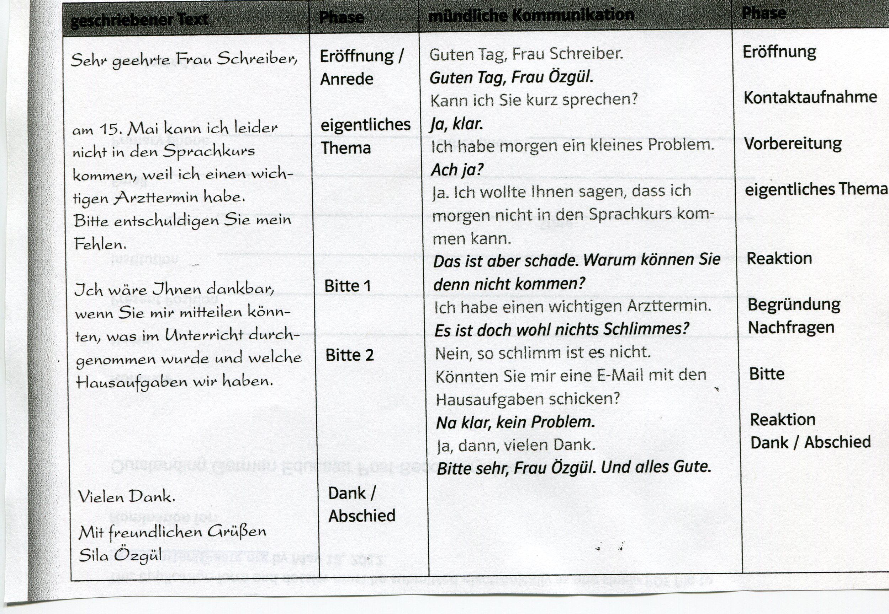
55 kommunikative Spiele: Szenarien schriftlich und mündlich

Slide 24
55 kommunikative Spiele: Um einen Gefallen bitten: sprachliche Handlungen und typische sprachliche Mittel
1: dieses Szenario verlangt folgende sprachliche Handlungen:
jemanden ansprechen
etwas begründen
etwas vorschlagen
Vorschläge annehmen oder ablehnen
um etwas bitten
Bitten nachkommen oder ablehnen
2: Typische sprachliche Mittel:
Modalverben ( Kann ich...;Ich möchte…, Könntest du…; Dürfte ich…)
Konjunktiv II (Es wäre gut…, Ich würde mich freuen, wenn….)
Fragesätze (Was…?;Wann…?; Ich wollte fragen, ob…? Wäre es möglich,
dass…?)
Modalpartikeln ( Du weißt doch…; Wann denn?; Ich wollte dich mal fragen,…)

Slide 25
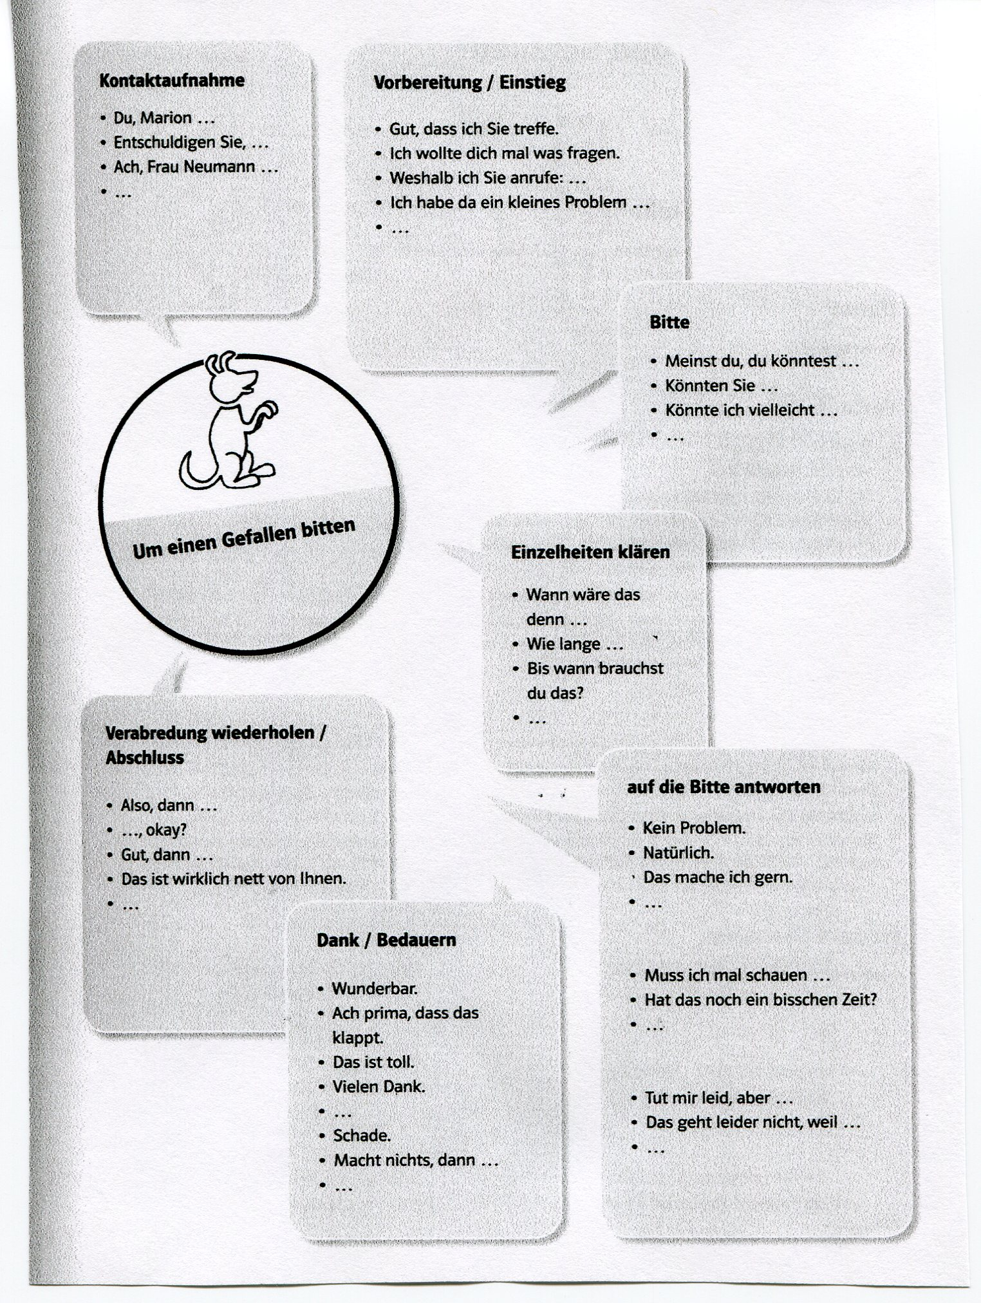
55 kommunikative Spiele: Redemittel zu „um einen Gefallen bitten“

Slide 26
55 kommunikative Spiele: Um einen Gefallen bitten
VERSCHIEDENE REGISTER
1: im privaten Bereich:
eine Frau bittet ihren Mann, die kleine Tochter vom Kindergarten
abzuholen
2: im Beruf:
ein Mitarbeiter fragt seine Kollegin, ob er an diesem Nachmittag Anrufe auf
ihre Leitung umlegegen darf
3: im öffentlichen Bereich:
ein Mann bittet einen Passanten, ihm Geld zu wechseln

Slide 27
55 kommunikative Spiele: Um einen Gefallen bitten

Slide 28
Vielen Dank für Ihre Aufmerksamkeit!
Ernst Klett Sprachen
Für weitere Fragen stehe ich gern zur Verfügung.

Slide 29
Stadt, Land, Fluss Lesereihe

Slide 30
Stadt, Land, Fluss Lesereihe

Slide 31
Zusatzmaterialien

Slide 32
Tatort DaF Hörkrimis

Slide 33
Tatort DaF Hörkrimis

Slide 34
Tatort DaF Hörkrimis

Slide 35
Tatort DaF Hörkrimis

